Slide 1
Базовые структуры ОУ
1 ОУ с закрепленными МО
2 ОУ с общими МО
3 Пример ОУ с общими МО
(ОУ микропроцессора – ОУМ)
3.1 Структура и микроинструкции
3.2 Разработка микропрограммы

Slide 2
Знать: Структуры и особенности функционирования ОУ с закрепленными и общими МО, их достоинства и недостатки.Функциональные возможности и особенности ОУМ.
Уметь: построить схему ОУ с общими и закрепленными МО, разработать микропрограмму для выполнения заданной операции в ОУМ.
Помнить: Универсализация и специализация ОУ –два "крайних полюса" при проектировании ОУ.
Литература: [1,14].

Slide 3
1 ОУ с закрепленными МО
Основу таких устройств составляют множества многофункциональных регистров (МФР). Пример ОУ приведен на рисунке 1.
С каждым МФР в соответствии с алгоритмами операций связывается набор выполняемых на регистре микроопераций {v_{i}} и множество формируемых им логических условий {p_{i}}.
Число регистров ОУ определяется максимальным числом данных, которые одновременно необходимо хранить в процессе выполнения алгоритмов.
Связи между регистрами реализуются с помощью изолированных шин в соответствии с направлениями пересылок данных, выполняемыми в алгоритмах операций.

Slide 4
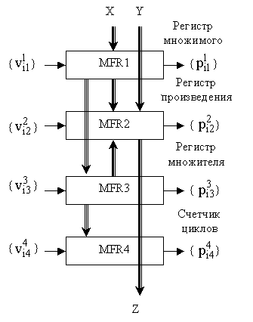
Структура ОУ с закрепленными МО

Slide 5
Достоинства и недостатки ОУ с закрепленными МО
Важным достоинством ОУ является возможность достижения высокого быстродействия за счет одновременного выполнения большого числа МО на различных многофункциональных регистрах.
В то же время ОУ с закрепленными МО – это специализированное устройство, структура которого определяется особенностями выбранных алгоритмов операций. Причем даже незначительное изменение алгоритмов, может повлечь за собой необходимость модификации структуры.
Кроме того, ОУ с закрепленными МО имеют низкую степень регулярности структуры, что является недостатком при ориентации на изготовление устройств с использованием технологии больших интегральных схем.

Slide 6
2 ОУ с общими МО
В ОУ с общими МО выделяются две основных части: блок регистров и логический преобразователь (ЛП).
Блок регистров представляет собой набор унифицированных регистров, объединенных одной или двумя магистралями.
Логический преобразователь, как правило, строится на основе комбинационного АЛУ, которое дополняется необходимыми схемами таким образом, чтобы обеспечивалось выполнение функционально полного набора микроопераций.

Slide 7
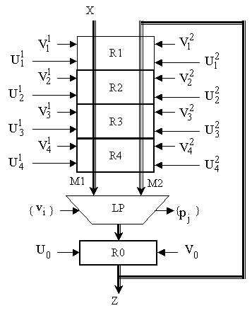
Структура ОУ с общими МО

Slide 8
Чтение и запись данных в регистры
В примере блок регистров содержит четыре регистра (Р1-Р4), объединенных двумя магистралями (M1,M2).
Содержимое i-го регистра (i=1,2,3,4) с помощью сигнала V¹_{i} может быть выдано на магистраль M1, а с помощью сигнала V²_{i} – на магистраль M2.
Данные с магистрали M1 записываются в i-й регистр по сигналу U¹_{i} , а с магистрали M2 – по сигналу U²_{i}.
Вместо блока регистров в ОУ с общими МО может быть использовано регистровое ЗУ.
Логический преобразователь обеспечивает выполнение микроопераций {v_{i}}. Множество логических условий {p_{i}} формируется преобразователем по результатам выполнения заданных микроопераций.

Slide 9
Достоинства и недостатки ОУ с общими МО
Достоинствами ОУ с общими МО являются:
• универсальность, рассматриваемая как возможность при достаточном числе регистров и функционально полном наборе микроопераций реализовать в устройстве любой алгоритм;
• гибкость, которая проявляется в том, что изменения алгоритмов, как правило, не требуют изменения структуры устройства;
• возможность минимизировать аппаратурные затраты за счет совместной реализации в логическом преобразователе выполняемых микроопераций;
• более высокая степень регулярности структуры.
Недостаток - более низкое по сравнению с ОУ с закрепленными МО быстродействие.

Slide 10
3 Пример ОУ с общими МО
3.1 Структура и микроинструкции
Операционное устройство выполняет: сложение, вычитание, инкремент и декремент, сдвиги в сторону младших и старших разрядов, пять логических операций и формирует четыре признака результата.
ОУ состоит из следующих блоков:
  арифметико-логического (БАЛ),
  внутренней памяти (БВП),
  регистра Q (БР),
  мультиплексоров (БМП),
  управления (БУ).

Slide 11
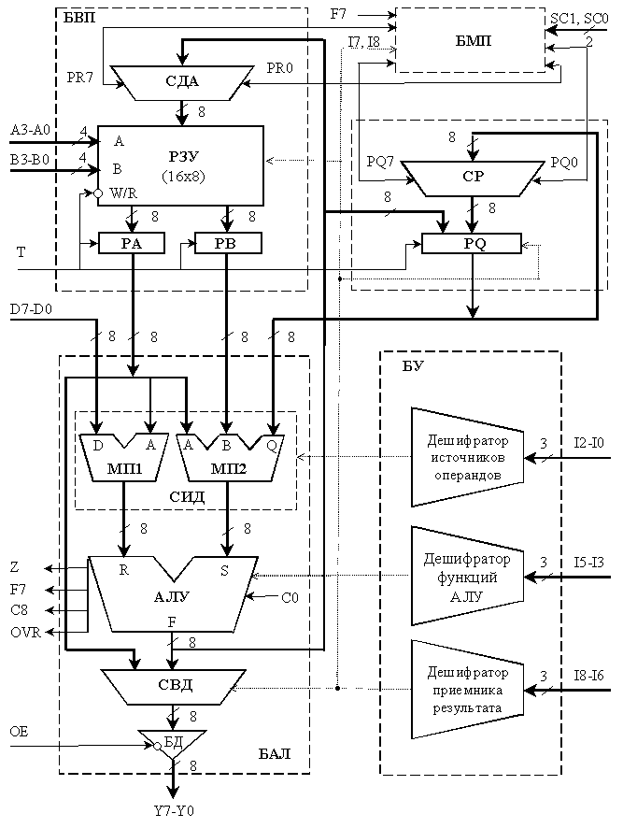
Слайд 21 Слайд 22 Слайд 23

Slide 12
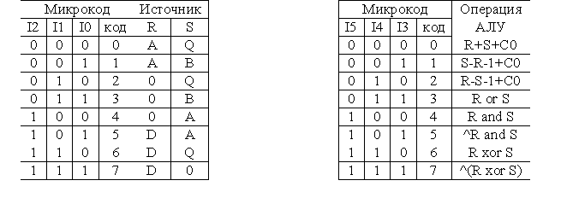
Источники АЛУ Операции АЛУ
Таблица 1 Таблица 2

Slide 13
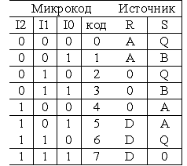

Slide 14
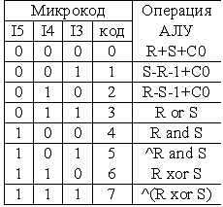

Slide 15
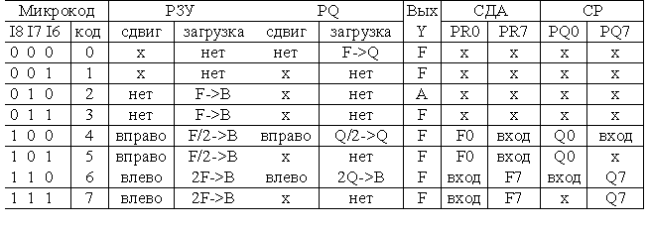
Таблица 3 - Управление приемником АЛУ

Slide 16
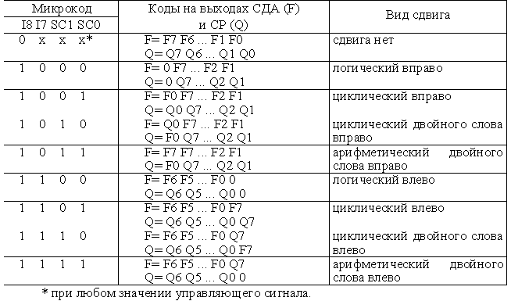
Таблица 4 - Управление сдвигами в ОУ

Slide 17
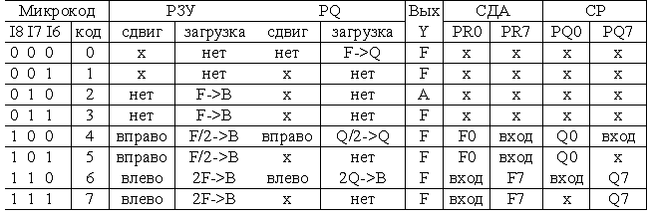

Slide 18
Формат операционной части микрокоманды
В ОУ данные подаются на вход D, а результат выполнения операции может сниматься с выхода Y, кроме того, формируются признаки результата: Z, C8, OVR, F7. Управляющие сигналы А, В, I, SC, C0, ^OE подаются параллельно на соответствующие входы ОУ.
Формат операционной части микрокоманды для ОУ.

Slide 19
3.2 Разработка микропрограммы
3.2.1 Задание №1. Разработать микропрограмму для операции деления целых положительных чисел нацело: Z=]X/Y[, где X,Y,Z – целые положительные числа в диапазоне от 0 до 127.
Кроме результата Z предусмотреть формирование значения признака переполнения P (P=1, если Y=0, иначе P=0).
Числа X и Y перед выполнением операции заносятся в регистры ОУ по шине D. Результат Z и значение признака переполнения P фиксируются после выполнения операции в регистрах ОУ.

Slide 20
3.2.2 Разработка алгоритма.
B и C – вспомогательные переменные.
Перед началом цикла деления присваиваются нулевые значения частному (Z) и признаку переполнения (P).
Затем проверяется на равенство нулю делитель.
Н
B:=X; C:=Y;
Z:=0; P:=0
Да
C=0
Нет
B:=B-C
P:=1
Да
B<0
Нет
Z:=Z+1
К

Slide 21
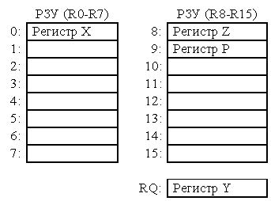
3.2.3 Распределение регистров. Распределение внутренних регистров операционного устройства, используемое при выполнении деления чисел нацело приведено на рисунке.

Slide 22
3.2.4 Разработка граф-схемы микропрограммы. Граф-схема микропрограммы выполнения операции приведена на рисунке.
Н
Да
Z=1
00
R8:=0
Нет
06
04
R0:=R0-RQ
R9:=11…1
01
R9:=0
Да
R0:=X
F7=1
02
Нет
03
RQ:=Y
05
R8:=R8+1
07
К

Slide 23
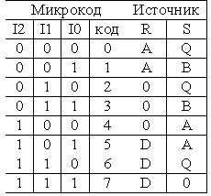
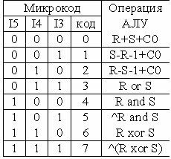
3.2.5 Кодирование микропрограммы Слайд 11
№
Коды МО
Данные
Адрес РЗУ
Упр. сигналы
N
I8-I6
I5-I3
I2-I0
D7-D0
A3-A0
B3-B0
C0
^OE
SC1-SC0
00
011
100
011
0000000
0000
1000
0
1
00
R8:=0 (Z:=0)

Slide 24
Кодирование микропрограммы (продолжение) Слайд 11
№
Коды МО
Данные
Адрес РЗУ
Упр. сигналы
N
I8-I6
I5-I3
I2-I0
D7-D0
A3-A0
B3-B0
C0
^OE
SC1-SC0
00
011
100
011
0000000
0000
1000
0
1
00
R8:=0 (Z:=0)
01
011
100
011
0000000
0000
1001
0
1
00
R9:=0 (P:=0)
02
011
011
111
0000111
0000
0000
0
1
00
R0:=X (X=7)

Slide 25
Кодирование микропрограммы (продолжение) Слайд 11
№
Коды МО
Данные
Адрес РЗУ
Упр. сигналы
N
I8-I6
I5-I3
I2-I0
D7-D0
A3-A0
B3-B0
C0
^OE
SC1-SC0
03
000
011
111
0000010
0000
0000
0
1
00
RQ:=Y (Y=2)
04
011
010
000
0000000
0000
0000
1
1
00
R0:=R0-RQ (X:=X-Y)
05
011
000
011
0000000
0000
1000
1
1
00
R8:=R8+1 (Z:=Z+1)

Slide 26
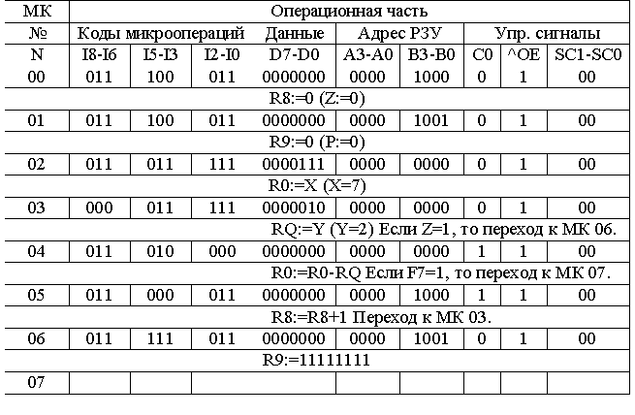
Текст микропрограммы

Slide 27
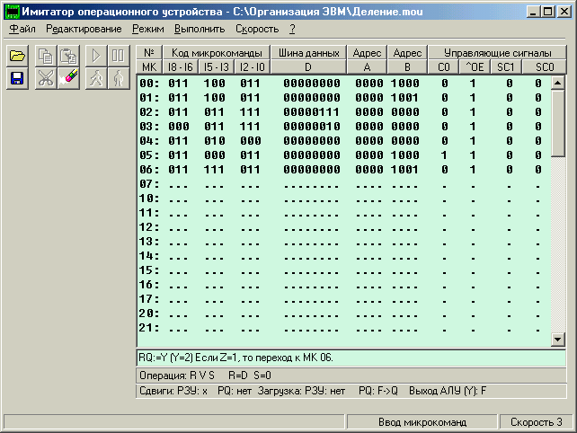
Окно ввода микрокоманд (ОУ)

Slide 28
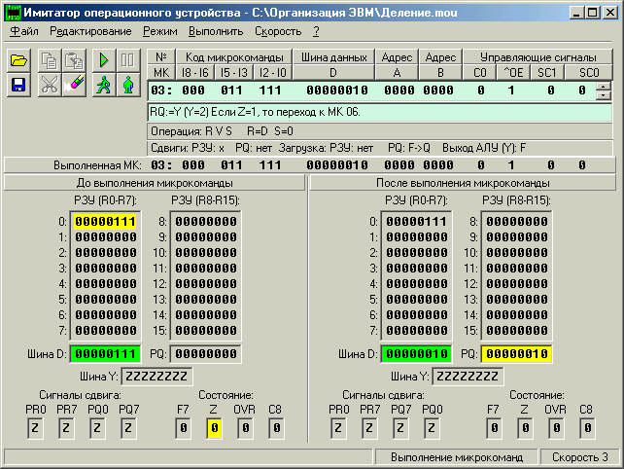
Окно выполнения микрокоманд (ОУ)

